Slide 1

Проект на тему
Программа «Safe»
Научный руководитель Зверев А. Е.
Выполнил Ягольник Даниил Сергеевич

Slide 2



Введение
Программирование позволяет очень быстро увидеть результат своей работы, и именно это обстоятельство делает его особо привлекательным. IT-специалист сегодня – одна из наиболее популярных, востребованных на рынке труда и потому достаточно высокооплачиваемая профессия. Программист, наверное, одна из немногих профессий, которые можно начинать осваивать уже в школе.

Slide 3


Актуальность
В современном мире безопасность информации является критически важной. Хэширование, генерация и хранение паролей являются основными методами защиты данных в компьютерных системах.

Slide 4

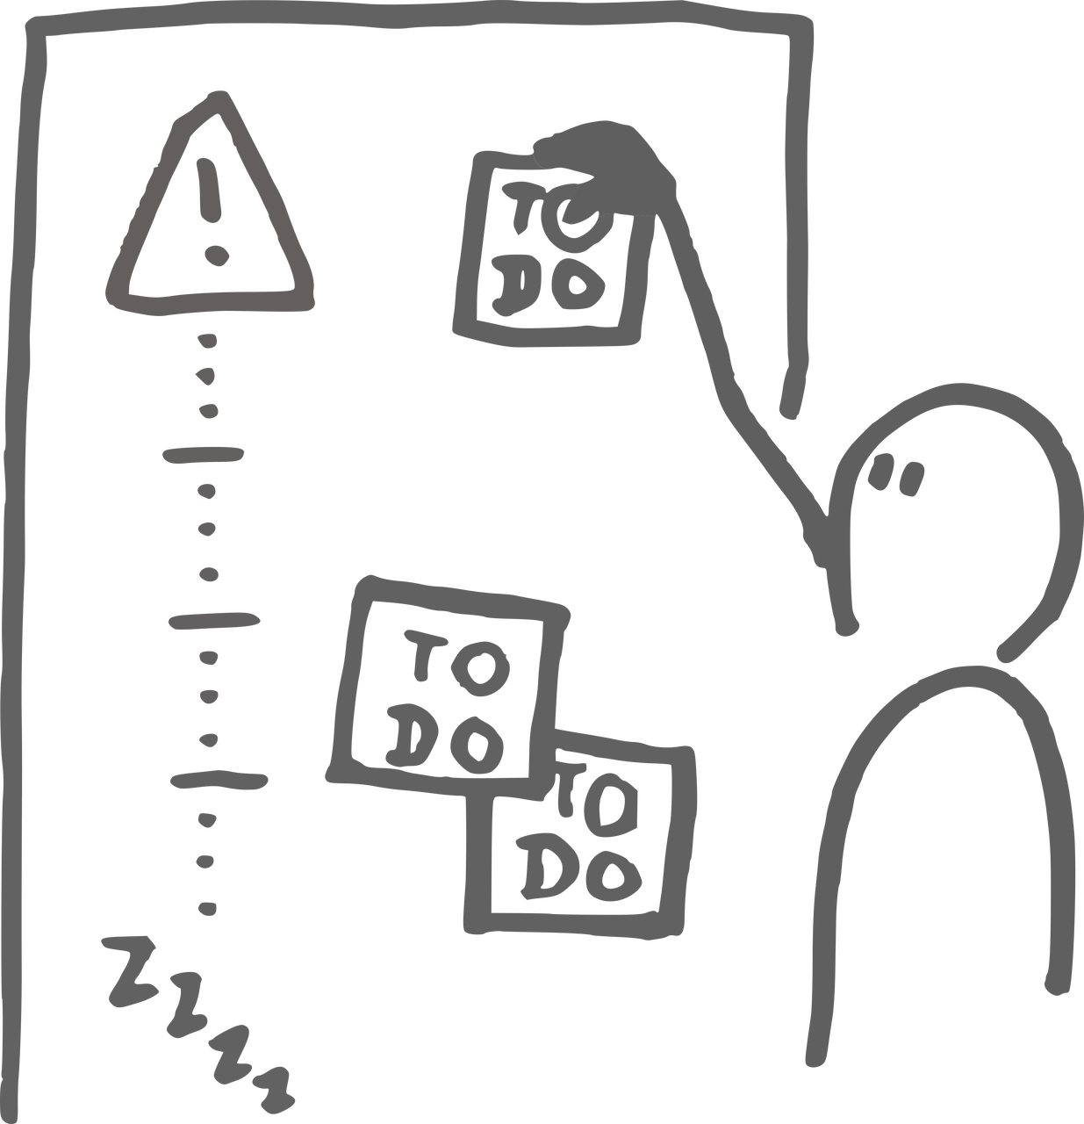
Цели и задачи исследования
Цели:
Изучить методы хэширования, генерации, хранения паролей и другие способы алгоритмизации для написания программы обеспечения безопасности информации.
Задачи:
1. Собрать информацию с разнообразных источников, связанных с темой проекта.
2. Анализировать полученные данные, сортируя их на группы.
3. Применить изученную информацию, разработать новые и использовать существующие методы алгоритмизации для программы.

Slide 5

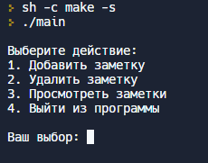

Ход работы
Первый прототип

Slide 6


Проблемы в ходе работы
Некоторые бытовые привычки матёрого программиста, не страдающего избытком досуга:
1. Программист не берётся что-либо менять, если это что-либо ему сильно не мешает. 2. Если что-то мешает не сильно, программист ищет возможность, ничего в вещах не меняя, приспособиться так, чтобы не мешало совсем. 3. Если всё-таки приходится что-то менять в вещах, программист сначала спрашивает всех, кого это изменение может задеть, нет ли у них замечаний по его плану. 4. Меняя что-то в вещах, программист постарается сделать так, чтобы была возможность обратного изменения. 5. Сделав вынужденное изменение, программист ставит об этом в известность всех, кого оно может задеть. 6. Если какая-то вещь становится ненужной, программист не стре- мится избавиться от неё, а по возможности где-нибудь её скла- дирует на всякий случай.

Slide 7


Чему научился?
Исследования включают в себя анализ литературы, экспериментальное исследование, разработку программных решений и практическую проверку новых методов.

Slide 8


Заключение

Slide 9

Спасибо за внимание!
«Сегодня ты делаешь код, завтра код делает тебе деньги».
Стив Джобс

